Slide 1


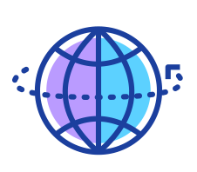





사회문제 해결을 위한
정책디자인
1주차
공공정책디자인 소개 및 사회문제 이해
박 형 준
교수
성균관대학교 행정학과

Slide 2
Notes:
안녕하세요, 여러분. '사회문제 해결을 위한 정책디자인' 첫 번째 시간입니다. 저는 성균관대학교 박형준 교수입니다.

Slide 3
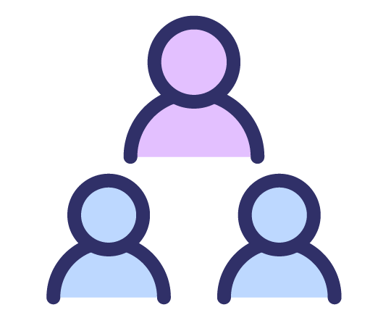

생각해보기
사회가 직면한
문제들 해결하기
‘디자인’의 역할
탐구하기
Notes:
이번 학기 수업에서는 여러분과 함께 #1 우리 사회가 직면한 다양한 문제들을 어떻게 하면 더 효과적으로 해결할 수 있을지, 그리고 #2 그 과정에서 '디자인'이라는 것이 어떤 역할을 할 수 있을지 함께 탐구해 나갈 것입니다.

Slide 4
생각해보기
Online
Offline
문제 해결에 필요한 핵심적인 이론과 방법론
팀을 구성하여, 실제 사회 문제를 선정하고 정책과 공공 서비스를 직접 개발하고 설계
Notes:
수업은 온라인과 오프라인으로 병행됩니다. #1 온라인 강의를 통해서는 문제 해결에 필요한 핵심적인 이론과 방법론을 학습하게 될 것입니다. #2 그리고 오프라인 수업 시간에는 팀을 구성하여, 실제 사회 문제를 선정하고 정책과 공공 서비스를 직접 개발하고 설계하는 과정을 거치게 됩니다.
이러한 과정을 통해 여러분은 미래의 정책 디자이너로서 필요한 문제 해결 능력, 창의성, 그리고 협업 능력을 체계적으로 갖추게 될 것입니다. 오늘은 왜 지금 정책디자인이 필요한가, 그리고 무엇을 먼저 봐야 하는가와 같은 문제정의에 초점을 두고 수업을 진행하겠습니다.

Slide 5

학습목표
학습
내용
1
정책디자인에 대한 이해
2
사악한(Wicked)문제
3
팀별 활동 안내
Notes:
먼저 1차시에서는, '왜 지금 우리가 '정책디자인'이라는 새로운 접근법을 이야기해야 하는지', 그 배경을 살펴볼 것입니다. 이어서 이 접근법의 핵심 개념은 무엇인지, 그리고 자연스럽게 문제 해결의 가장 중요한 첫걸음인 '문제정의(Problem Framing)'가 오늘의 핵심 키워드임을 확인하게 됩니다.
그리고 2차시에서는 우리가 앞으로 다루게 될 사회문제들이 가진 독특하고 '사악한(Wicked)' 특성들에 대해 깊이 있게 탐구할 것입니다.
마지막으로, 팀별 활동을 통해 배운 내용에 대해 고민하는 시간을 가져보도록 하겠습니다.

Slide 6

학습목표
학습
목표
정책디자인의 개념에 대해 학습하고, 그 필요성에 대해 이해할 수 있다.
사악한 문제(Wicked Problem)에 대해 학습하고,
이를 해결하기 위한 방안에 대해 논의한다.
팀 활동을 통해, 정책디자인과 사악한 문제 간 관계성에 대해 학습한다.
Notes:
이 학습을 통해 여러분은 단순히 지식을 얻는 것을 넘어, 사회 문제를 분석하고 정의하는 새로운 '관점'을 갖추게 될 것입니다. 그럼, 본격적으로 1차시의 첫 번째 주제부터 시작하겠습니다.

Slide 7

0
1
정책디자인에 대한 이해
왜 지금 정책 디자인인가?

Slide 8

정책디자인에 대한 이해
왜 지금 '정책디자인'인가?
비교적 안정적이고 문제들 또한 예측가능했던 과거 사회
Notes:
과거의 사회는 비교적 안정적이었고, 문제들 또한 어느 정도 예측이 가능했습니다.

Slide 9
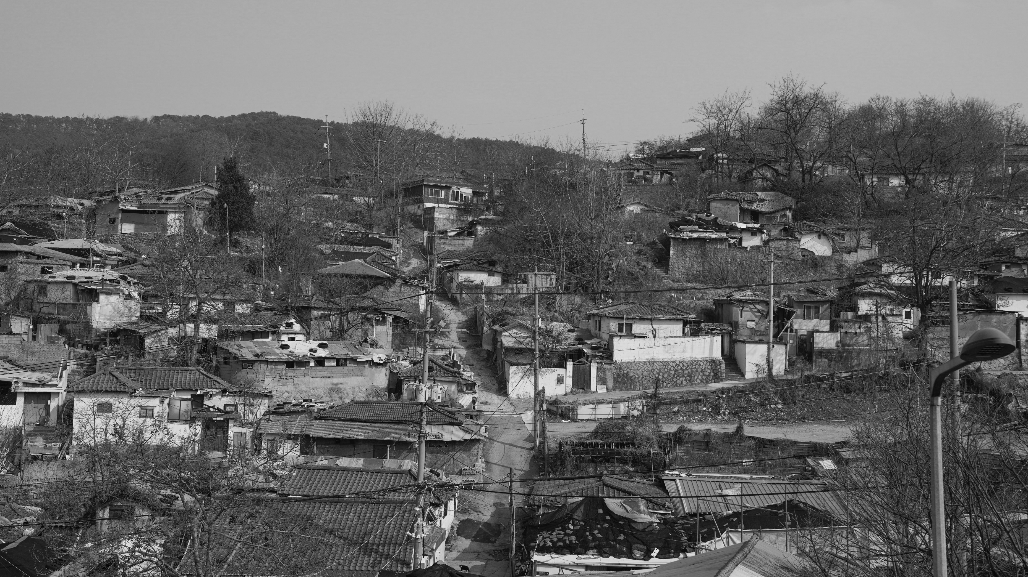
문제 발생 (주택 부족)
원인 분석 (공급 부족)
해결책 제시 (아파트 건설)
Notes:
1980~90년대에는 #1 주택 공급이 부족하면 #2 정부가 아파트 단지를 #3 건설하고, 교통 혼잡이 발생하면 새로운 도로를 확장하는 방식이 비교적 잘 작동했습니다.
GettyImages-jv14150216

Slide 10
정책디자인에 대한 이해
왜 지금 '정책디자인'인가?
정부와 전문가들이 함께
문제 분석
해결책을 만들어 일방적으로 제시
Notes:
이 시기에는 #1 정부가 전문가들과 함께 문제를 분석하고, #2 해결책을 만들어 일방적으로 제시하는 방식이 효과적이었던 것입니다.

Slide 11
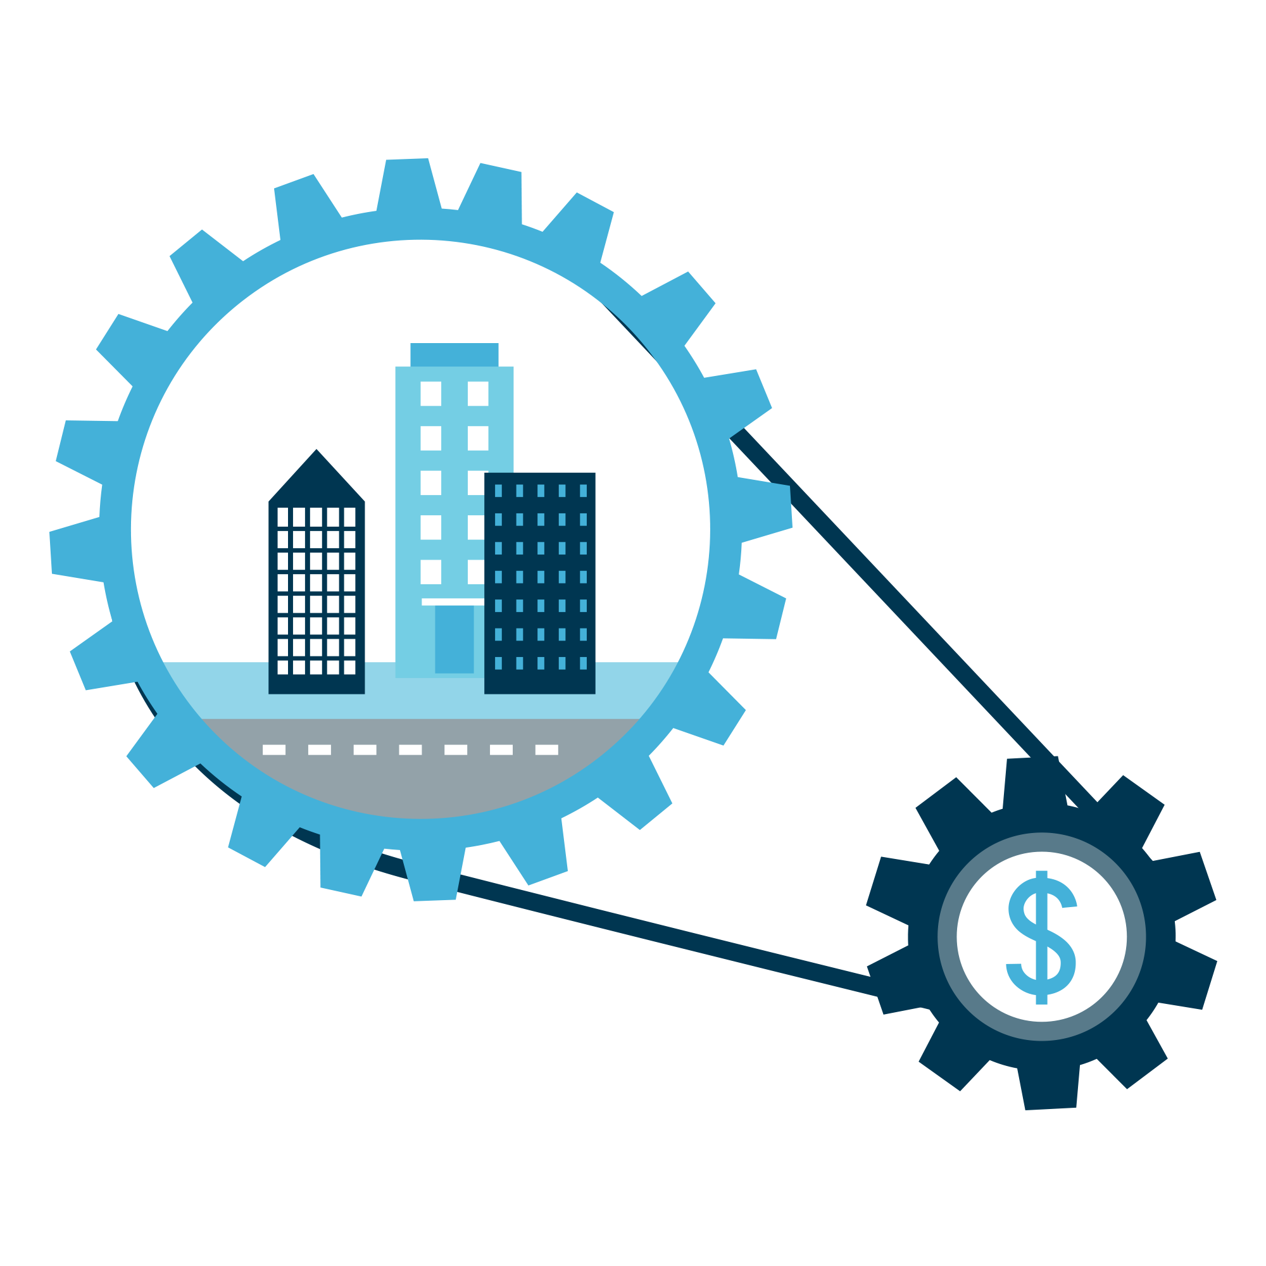


정책디자인에 대한 이해
왜 지금 '정책디자인'인가?
기술 발전
세계화
초연결 사회
거대한 흐름이 사회 전체의 구조와 속도를 바꾸어 놓았음
Notes:
하지만 21세기에 들어서면서 상황이 근본적으로 달라졌습니다.
#1 급격한 기술 발전, 세계화, 기후 변화와 같은 #2 거대한 흐름이 사회 전체의 구조와 속도를 완전히 바꾸어 놓았습니다.

Slide 12
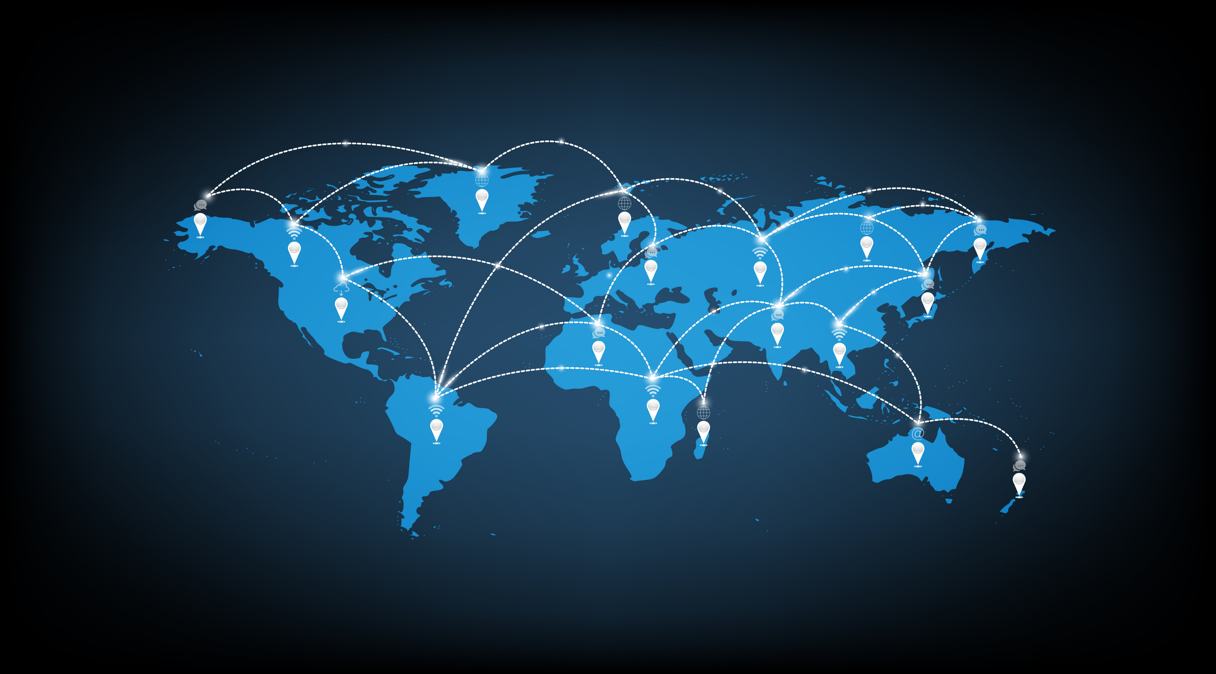
정책디자인에 대한 이해
왜 지금 '정책디자인'인가?
작은 사건이 전 세계에 즉각 영향을 미치는 ‘초연결 사회’에 살고 있음
Notes:
우리는 전 세계와 실시간으로 연결되고, #1 SNS나 뉴스에서 접하는 한 사건이 순식간에 다른 나라, 다른 산업, 심지어 우리의 일상생활까지 영향을 미치는 ‘나비효과’를 일으키는 초연결 사회에 살고 있습니다.
GettyImages-1405335850

Slide 13
정책디자인에 대한 이해
왜 지금 '정책디자인'인가?
사회의 복잡성
문제의 본질을 흐리고, 잘못 이해하게 만듦
Notes:
이러한 #1 사회의 복잡성은 #2 문제의 본질을 흐리게 하고, 심지어 잘못 이해하게 만들기도 합니다.
(내용 두번 들어감, 이부분 편집 요청)

Slide 14

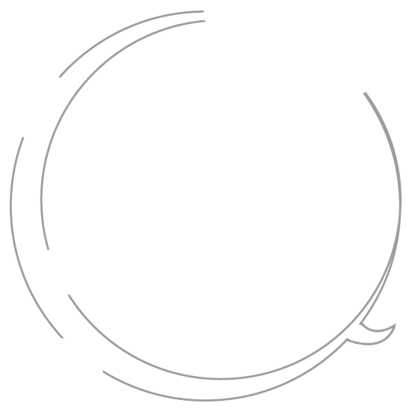
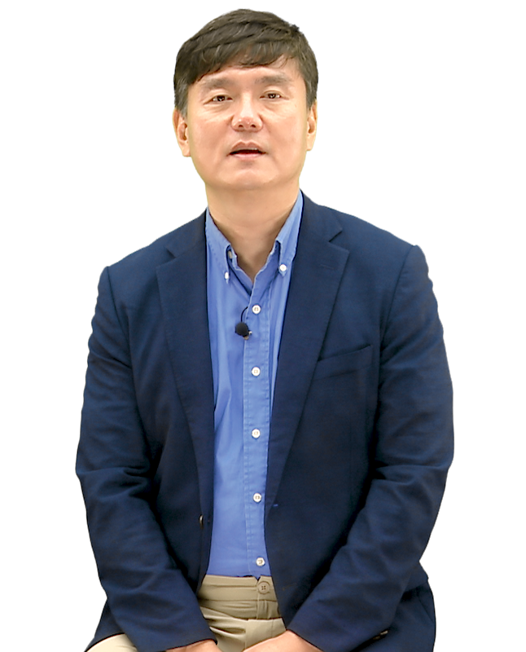
정책디자인에 대한 이해
신혼부부 주택 문제
왜 지금 '정책디자인'인가?
집값이 너무 비싸
지역 일자리 부족
학교 배정 문제
대출 규제
금리 변동
재개발 정책
Notes:
예를 들어, #1 신혼부부의 주택 문제를 생각해 봅시다. 표면적으로는 #2 ‘집값이 비싸서’라고 단순하게 말할 수 있지만, 그 안에는 #3 대출 규제, #4 금리 변동, #5 재개발 정책, #6 지역 일자리 부족, 심지어 #7 학교 배정 문제까지 복합적으로 얽혀 있습니다.
GettyImages-jv14182463

Slide 15
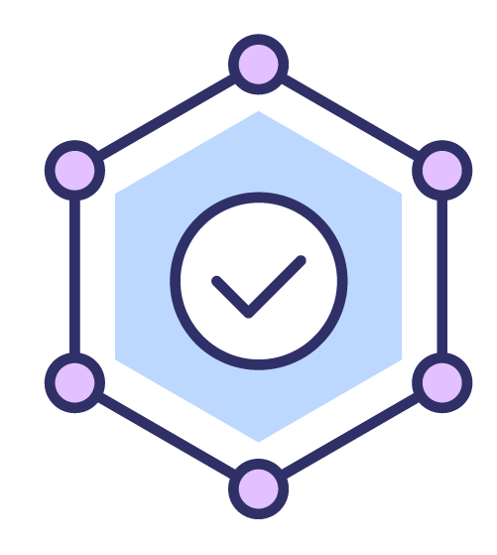
정책디자인에 대한 이해
왜 지금 '정책디자인'인가?
교통 체증
폭우 피해
대중교통 배차 간격
직주근접성
유연근무제 도입 여부
특정 지역의 인구 집중 현상
기후 변화
도시 배수 시스템 노후화
무분별한 개발
하천 관리 방식
재난 대응 체계
Notes:
출퇴근 교통 체증도 마찬가지입니다. 단순히 도로가 좁아서가 아니라, #1 대중교통 배차 간격, 직주근접성, 유연근무제 도입 여부, 특정 지역의 인구 집중 현상 등 수많은 요인이 연결되어 있습니다.
갑작스러운 폭우로 인한 피해 역시 단순한 기상 문제가 아니라, #2 기후 변화, 도시 배수 시스템 노후화, 무분별한 개발, 하천 관리 방식, 그리고 재난 대응 체계까지 복합적으로 맞물린 결과입니다.

Slide 16
정책디자인에 대한 이해
왜 지금 '정책디자인'인가?
사회의 복잡성
문제의 본질을 흐리고, 잘못 이해하게 만듦
Notes:
이러한 사회의 복잡성은 문제의 본질을 근본적으로 잘못 이해하게 만들고, 정부가 기존의 방식으로 공공문제를 해결하지 못하게 합니다.

Slide 17

이해관계자들과의 관계는
고정된 것이 아닌 계속 변함
정답’을 정해 놓고 실행하는 방식으로는 한계가 나타남
Notes:
이렇게 수많은 이해관계자들이 얽혀 있고, 그 관계는 고정된 것이 아니라 계속 변합니다. 게다가 오늘의 해결책이 내일의 새로운 문제를 만들 수도 있습니다. 이런 환경에서는 정부가 과거처럼 ‘정답’을 미리 정해 놓고 일방적으로 실행하는 방식으로는 한계가 명확합니다.

Slide 18
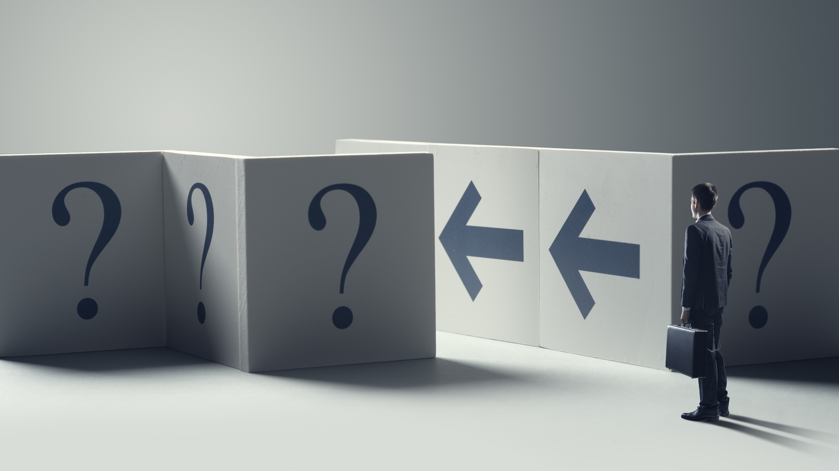
정책디자인에 대한 이해
정부가 모든 문제를 미리 알고 해결해줄 것이라는 기대는 이제 유효하지 않음
왜 지금 '정책디자인'인가?
Notes:
결국, 과거처럼 #1 정부가 모든 것을 사전에 알고, 모든 문제를 대신 해결해 줄 것이라는 기대는 더 이상 유효하지 않습니다.

Slide 19
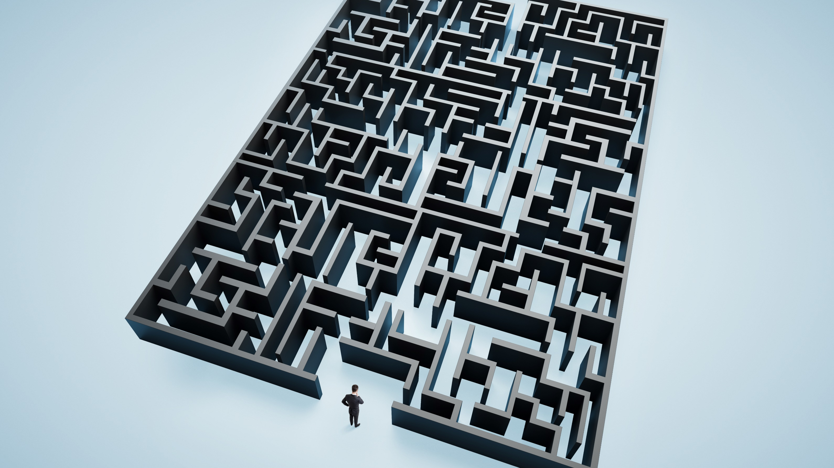
시민
정부
전문가
Notes:
정부 혼자서는 #1 이 복잡한 세상 속에서 모든 국민의 세밀한 필요를 파악하고, 모두를 만족시키는 정책을 만드는 것이 거의 불가능에 가깝습니다.

Slide 20
정책디자인에 대한 이해
왜 지금 '정책디자인'인가?
정책
문제를 현장에서 사용자와 함께 정의
디자인
다양한 주체가 협력해 해결책 제시
새로운 문제 해결 방식
Notes:
바로 이러한 배경이, 우리가 #1 ‘정책디자인’이라는 #2 새로운 문제 해결 방식을 배워야 하는 이유입니다.
정책디자인은 #3 문제를 현장에서, 사용자와 함께 정의하고, #4 다양한 주체가 협력해 해결책을 만드는 접근법입니다.

Slide 21
정책디자인에 대한 이해
왜 지금 '정책디자인'인가?
정책 설계 방식
Notes:
앞으로 우리가 이 수업에서 다루게 될 내용이 바로 이러한 #1 정책 설계 방식입니다.

Slide 22

정책디자인에 대한 이해
공공정책디자인이란?
새로운 문제 해결 방식 요구
정책디자인
Notes:
앞서 우리는 #1 복잡해진 세상이 새로운 문제 해결 방식을 요구한다고 이야기했습니다. 그 새로운 방식이 바로 #2 '정책디자인'입니다.

Slide 23

정책디자인에 대한 이해
공공정책디자인이란?
민간 기업들이 고객을 위해 더 나은 제품과 서비스를 만드는 '서비스 디자인' 방법론을 공공 영역에 적용하는 것
정책디자인
수요자 중심으로 개발하는 접근법
Notes:
정책디자인이란, #1 민간 기업들이 고객을 위해 더 나은 제품과 서비스를 만드는 '서비스 디자인' 방법론을 공공 영역에 적용하는 것입니다. 이를 통해 정책과 공공 서비스를 국민, 즉 #2 수요자 중심으로 개발하는 접근법을 말합니다.

Slide 24
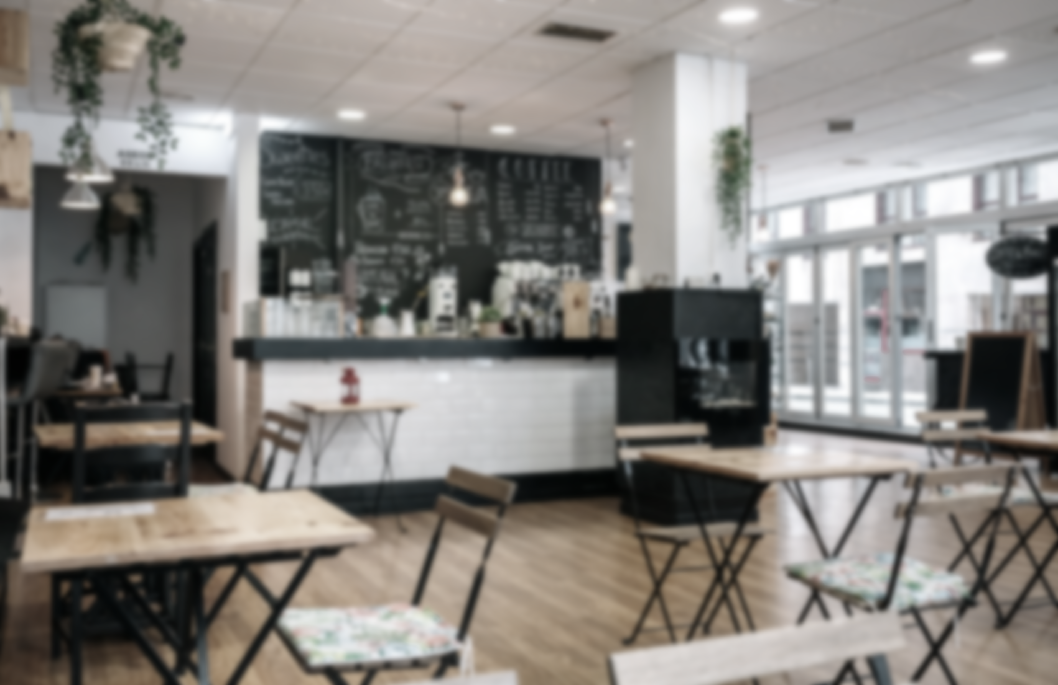
정책디자인에 대한 이해
공공정책디자인이란?
고객의 대기시간을 줄이기 위한 방법
매장 동선 변경
서비스 디자인
앱 주문 기능 개발
Notes:
예를 들어, #1 어떤 커피 전문점이 고객의 대기 시간을 줄이기 위해 #2 매장 동선을 바꾸거나, #3 앱에서 미리 주문할 수 있는 기능을 만든다고 해봅시다. 이것이 바로 #4 ‘서비스 디자인’입니다.

Slide 25
정책디자인에 대한 이해
공공정책디자인이란?
정부 정책
공공 서비스
Notes:
정책디자인은 이러한 사고방식을 #1 정부 정책과 #2 공공 서비스에 적용하는 것입니다.

Slide 26
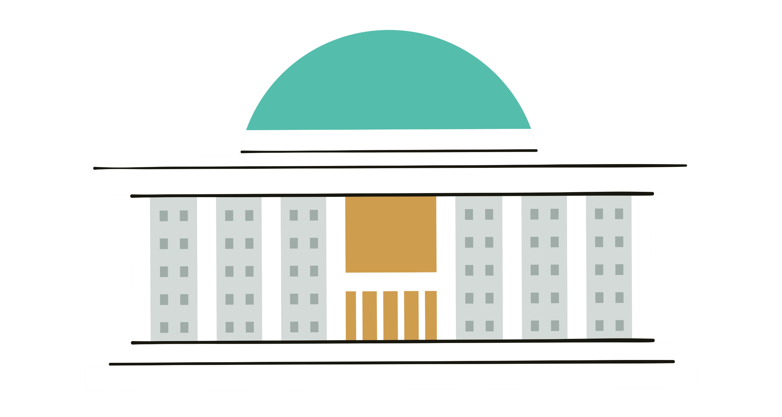
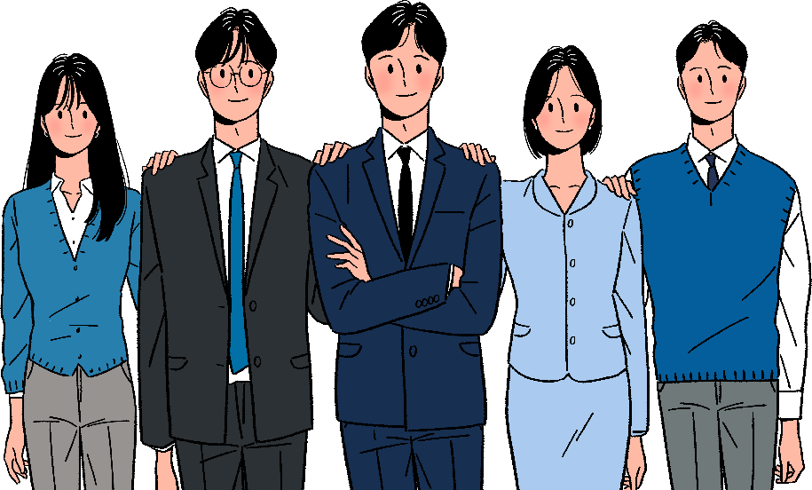
정책디자인에 대한 이해
공공정책디자인이란?
기존의 전통적인 방식
하향식 (Top-down)
정부/전문가
국민
공급자 중심의 방식
Notes:
기존의 전통적인 방식은 #1 하향식(Top-down)이었습니다. 정부나 소수의 전문가가 문제를 정의하고 해결책을 만들어 국민에게 전달하는, #2 공급자 중심의 방식이였습니다.

Slide 27
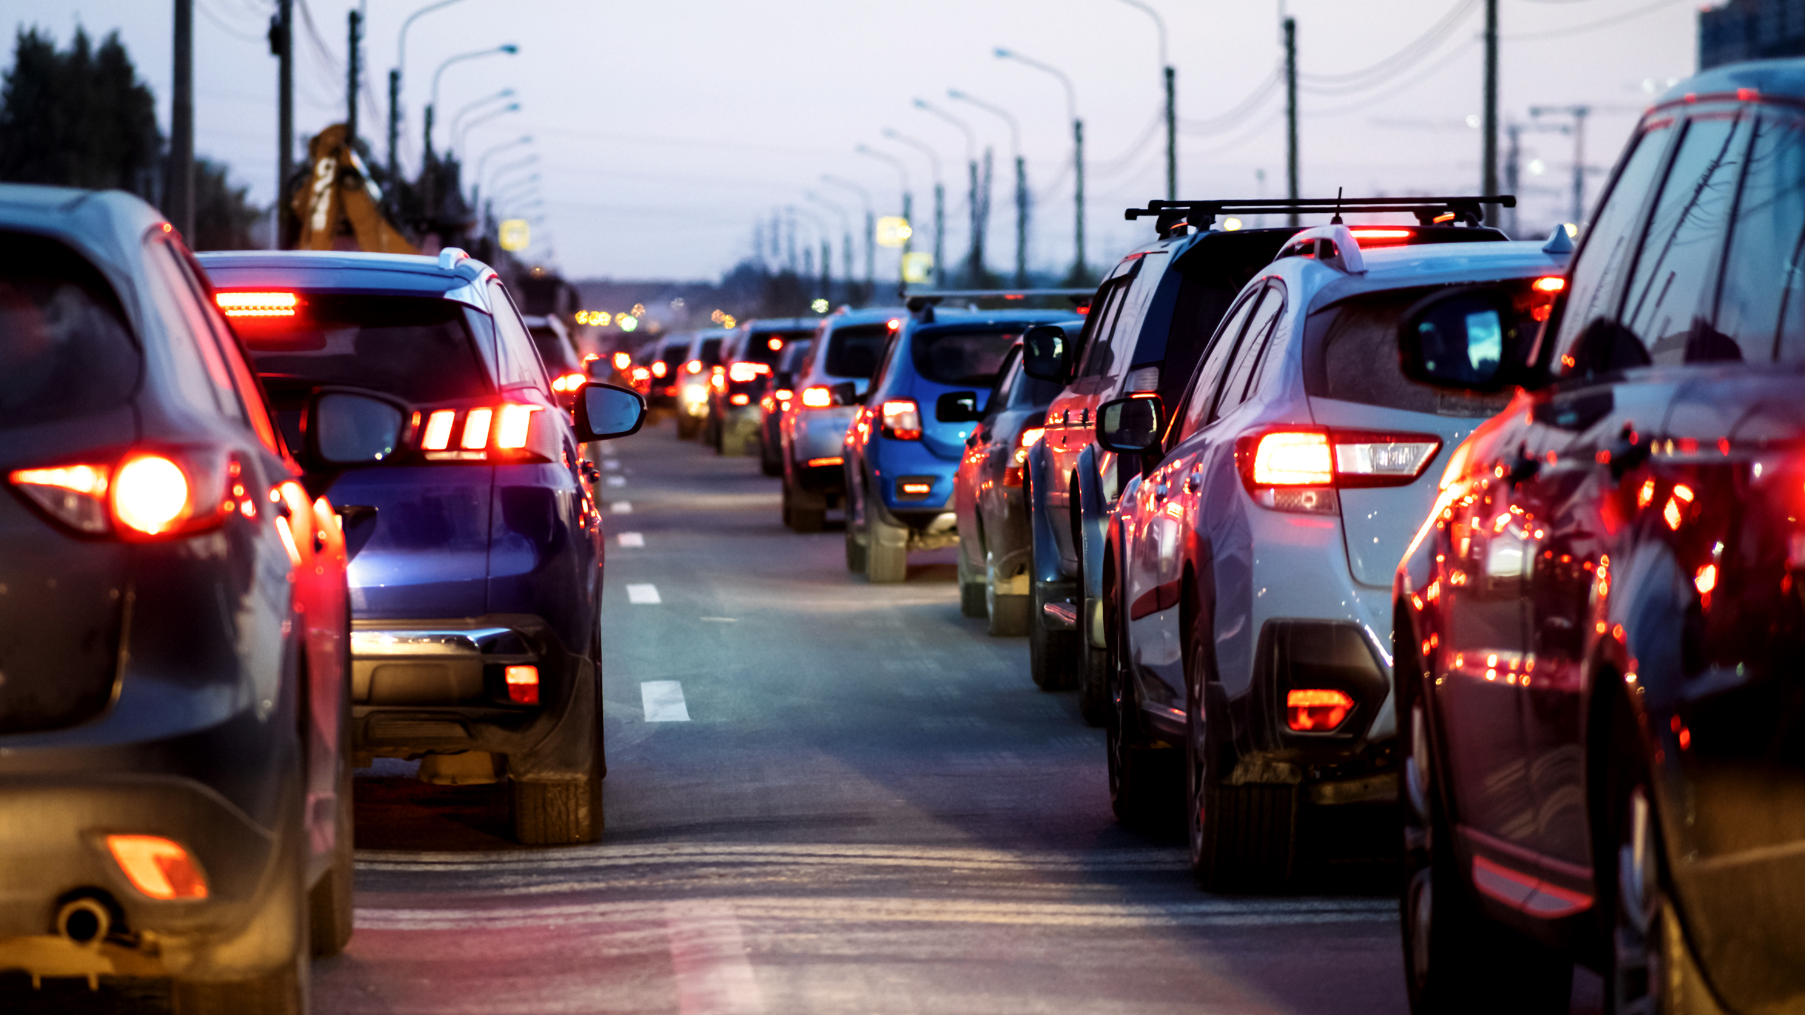
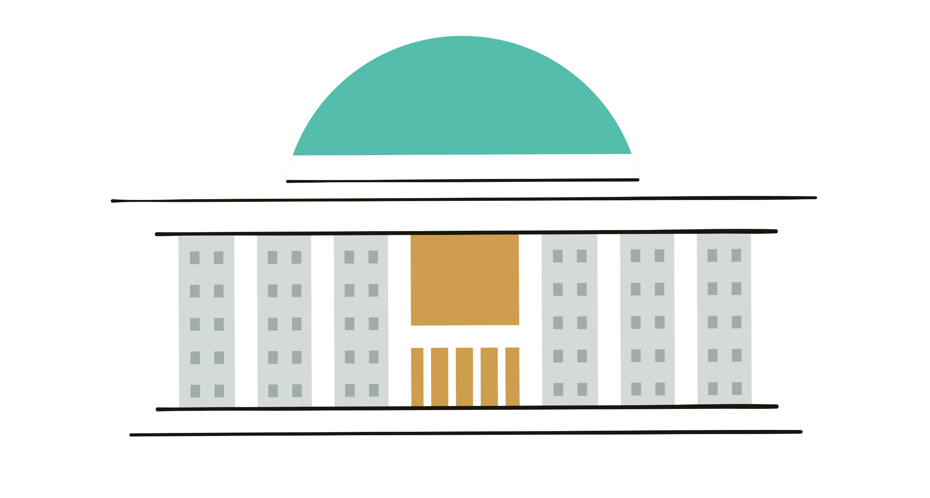
‘버스 노선을 줄이고, 지하철을 확충하자’
Notes:
예를 들어, 교통 혼잡 문제를 해결하겠다며 전문가가 #1 ‘버스 노선을 줄이고 지하철을 확충하자’고 결정한 뒤, 시민 의견은 나중에 받는 식입니다.

Slide 28
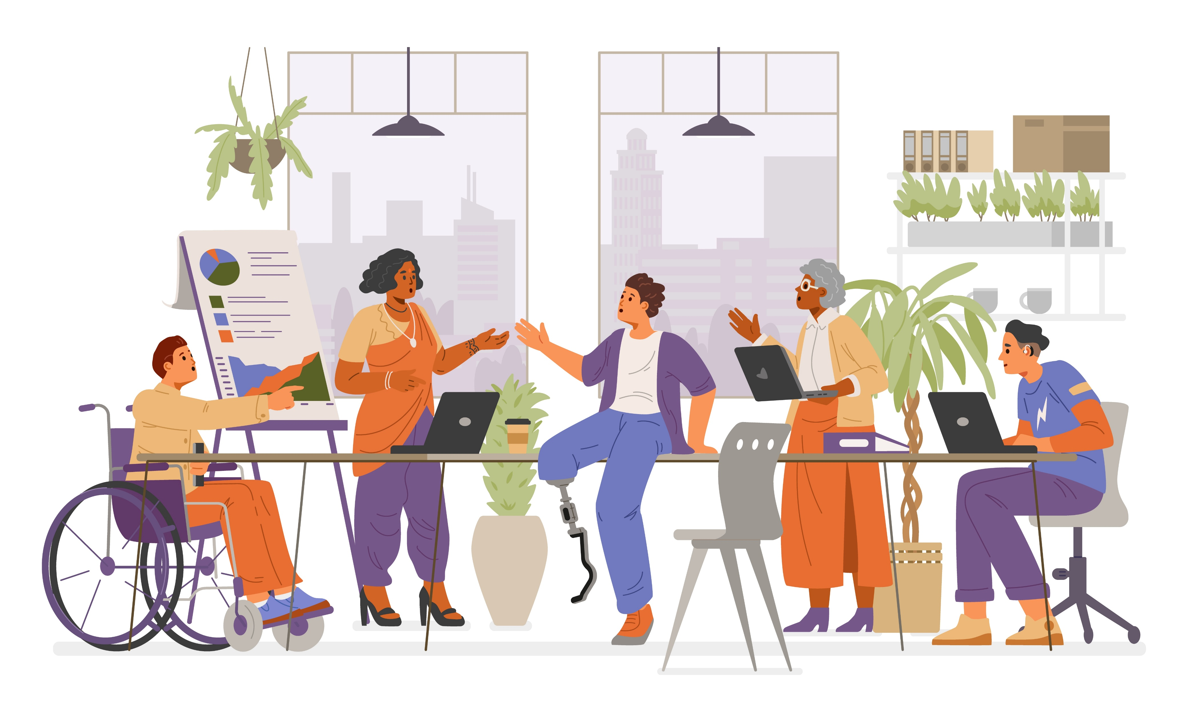
정책디자인에 대한 이해
공공정책디자인이란?
정책디자인
상향식 (Bottom-up)
정부/전문가
국민
국민의 삶과 경험에서 문제를 파악
Notes:
반면, 정책디자인은 #1 정반대의 상향식(Bottom-up) 접근을 취합니다. 명확하게 정의된 문제에서 출발하기보다, #2 정책의 실제 사용자인 국민의 삶과 경험 속으로 들어가 그들의 관점에서 문제를 점차 명확하게 만들어나갑니다.

Slide 29
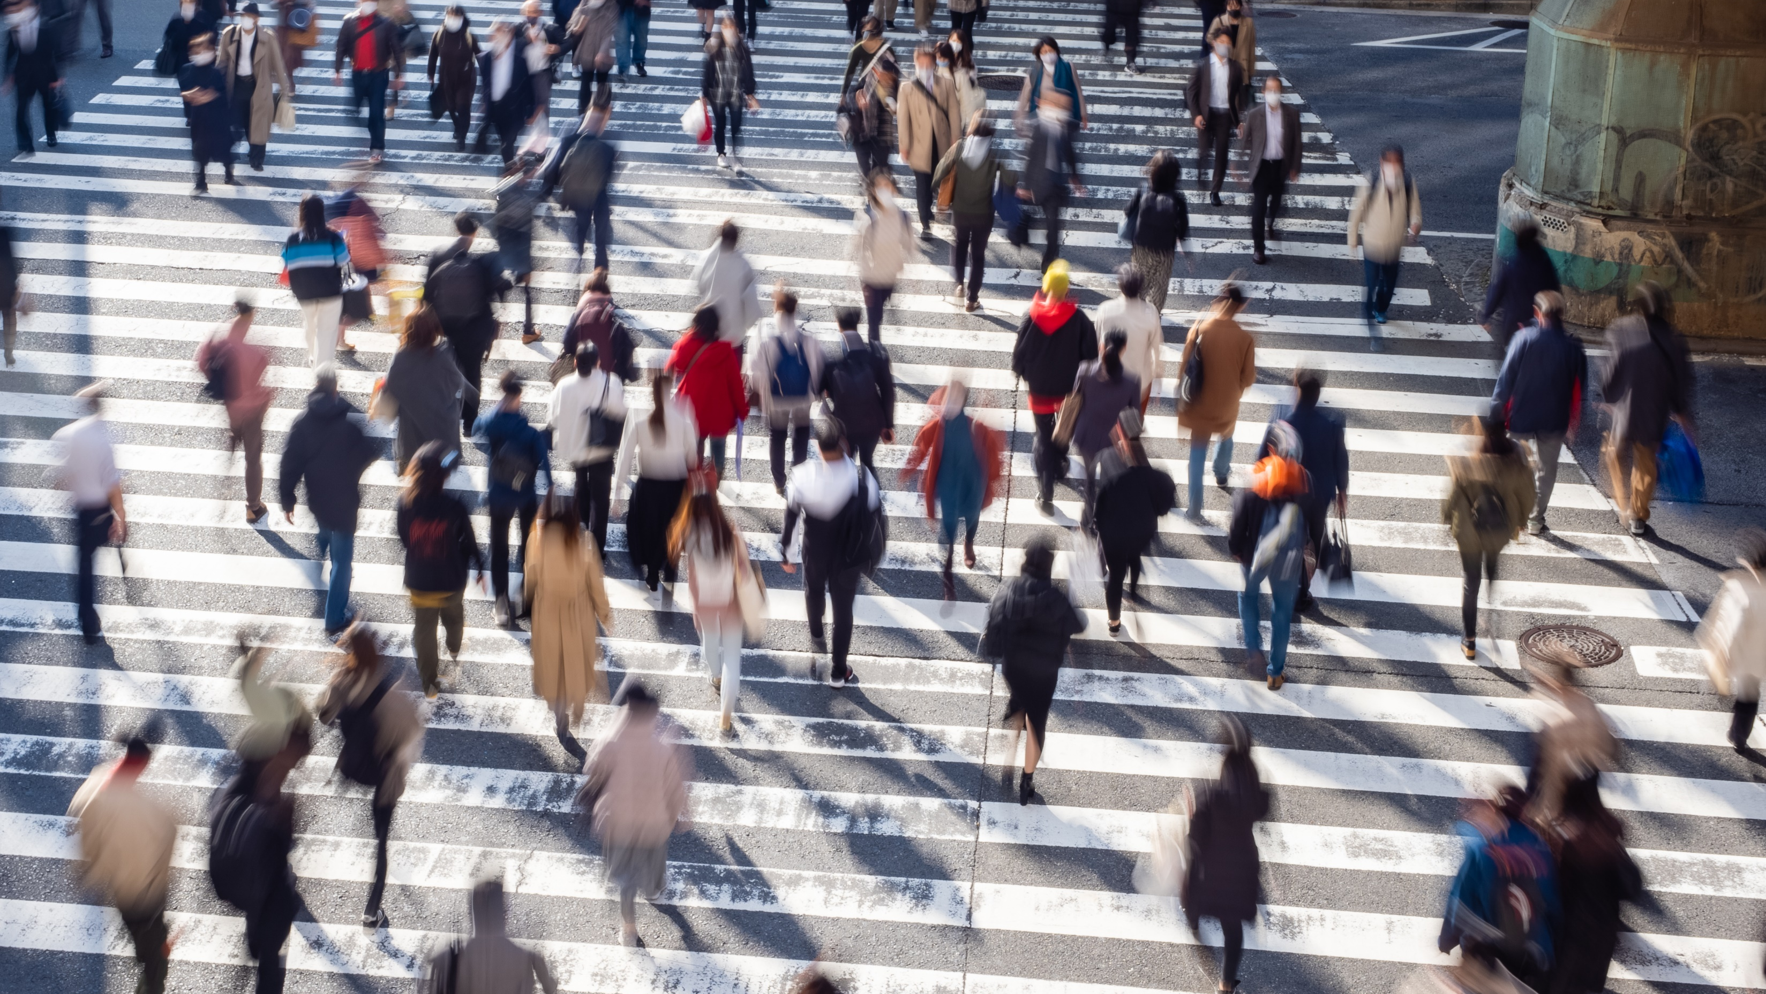
교통 문제 논의
환승 구간의 보행 접근성 개선
출퇴근 시간대 버스를 이용하는 직장인
자전거로 출퇴근하는 시민
유모차를 끄는 부모
자전거-대중교통 연계 시스템
휠체어를 이용하는 장애인의 경
Notes:
예를 들어, #1 같은 교통 문제라도 #2 출퇴근 시간대 버스를 이용하는 직장인, #3 자전거로 출퇴근하는 시민, #4 유모차를 끄는 부모, #5 그리고 휠체어를 이용하는 장애인의 경험을 모두 조사합니다. 이 과정을 거치면 처음에 떠올린 ‘버스 노선 변경’이 아니라, #6 ‘환승 구간의 보행 접근성 개선’이나 #7 ‘자전거-대중교통 연계 시스템’ 같은 전혀 다른 해결책이 나올 수 있습니다.

Slide 30
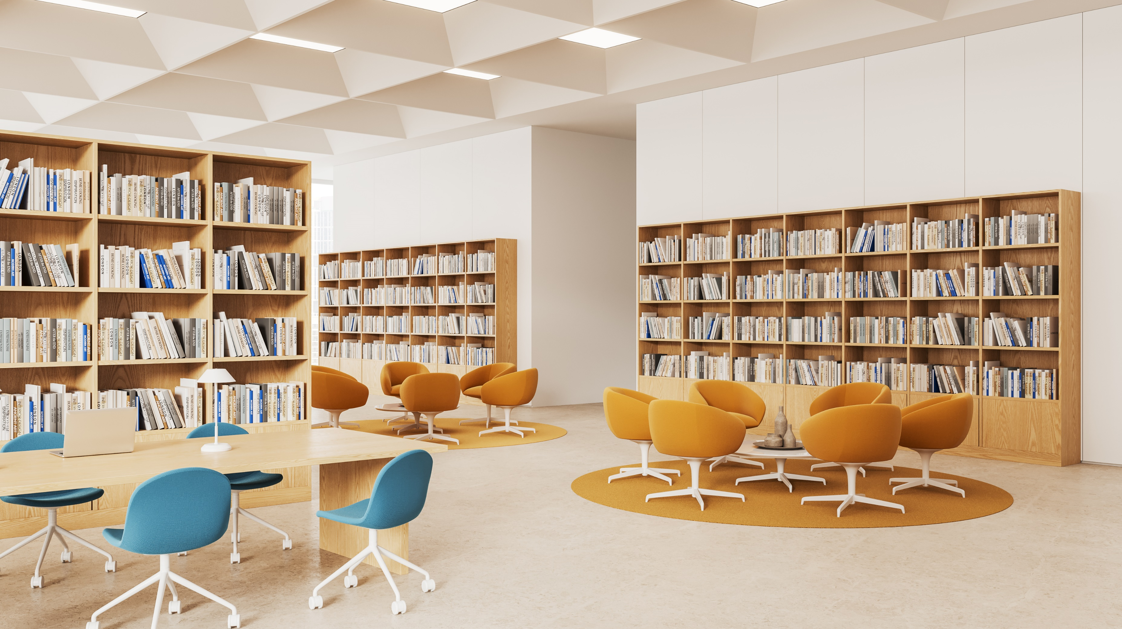
공공도서관 이용률 높이기
전통방식
정책디자인
운영시간 연장, 자료 확충
아동 놀이 공간 부족, 장애인 화장실 접근성 문제
Notes:
또 다른 예로, 공공도서관 이용률을 높이고 싶다고 가정해봅시다. 전통적인 방식이라면 “운영시간 연장”이나 “자료 확충”이 정답처럼 보일 수 있습니다. 그러나 정책디자인 접근을 적용하면, 실제 이용자와 잠재 이용자의 이야기를 듣는 과정에서 ‘아동 놀이 공간 부족’이나 ‘장애인 화장실 접근성 문제’ 같은 숨겨진 불편 요소가 발견될 수 있습니다. 해결책도 자연히 달라집니다.

Slide 31
정책디자인에 대한 이해
공공정책디자인이란?
우리 수업에서의 정책이란?
사람 중심(human-centered)으로 학습을 통해 변화하는 것
Notes:
그래서 제가 강의 시작에 질문드렸던 #1 '우리 수업에서의 정책이란 무엇인가?'에 대한 답은 이것입니다. 바로, #2 사람 중심(human-centered)으로 학습을 통해 변화하는 것‘입니다. 이 개념을 기억하는 것이 이번 학기 수업의 핵심이 될 것입니다.

Slide 32
0
2
새로운 접근이 왜 필요한가?
왜 지금 정책 디자인인가?

Slide 33
새로운 접근이 왜 필요한가?
국민참여의 증대
디지털 기술과 플랫폼의 확산
국민참여의 급격한 증가
정책의 전 과정에 활발하게 참여
Notes:
정책 환경이 달라진 또 하나의 이유는 #1 국민참여의 급격한 증가입니다. #2 디지털 기술과 플랫폼의 확산으로 인해 시민은 문제 제기와 감시를 넘어, #3 정책의 전 과정에 활발하게 참여하고 있습니다. 정책디자인이 새로운 정책 설계 방식으로 떠오르게 된 이유도 이러한 시민 참여의 중요성이 커졌기 떄문입니다.

Slide 34
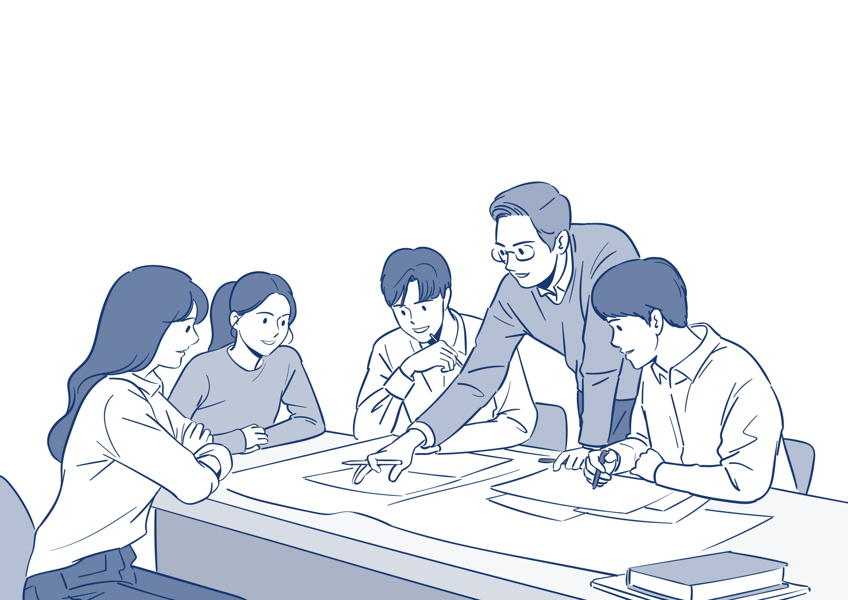
새로운 접근이 왜 필요한가?
국민참여의 증대
삶의 현장에 있는 사람들이야말로 문제의 진짜 전문가임
실효성 있고, 만족도 높은 맞춤형 서비스 제공
Notes:
참여가 중요한 이유는 #1 실제 삶의 현장에 있는 사람들이야말로 문제의 진짜 전문가이기 때문입니다. 그들의 경험과 지혜를 정책 과정에 통합할 때, #2 비로소 실효성 있고 만족도 높은 맞춤형 서비스를 만들 수 있습니다.

Slide 35
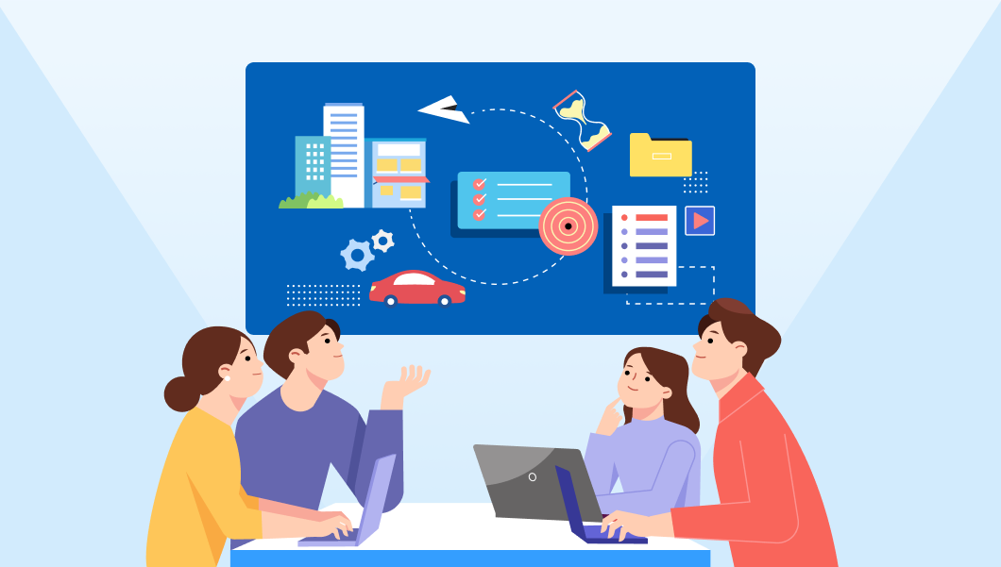
새로운 접근이 왜 필요한가?
리빙랩(Living Lab)
살아있는 실험실
주민들이 직접 자신들의 삶의 현장에서 문제를 발견하고, 전문가, 공무원과 함께 해결책을 만들어 나가는 방식
출처 : Meta 의정부(https://metaujb.ui4u.go.kr/metaujb/contents.do?mId=0301010000)
Notes:
이러한 흐름을 보여주는 대표적인 사례가 바로 '리빙랩(Living Lab)'입니다. 말 그대로 #1 ‘살아있는 실험실’이라는 뜻인데요. #2 정책의 수요자인 주민들이 직접 자신들의 삶의 현장에서 문제를 발견하고, 전문가, 공무원과 함께 해결책을 만들어나가는 방식입니다.

Slide 36
새로운 접근이 왜 필요한가?
리빙랩의 개념과 사례
살아있는 실험실
Notes:
네, 앞서 리빙랩을 '살아있는 실험실'이라고 소개해 드렸습니다.
이번 슬라이드에서는 그 개념을 조금 더 깊이 들여다보고, 실제 사례를 통해 어떻게 운영되는지 살펴보겠습니다.

Slide 37
새로운 접근이 왜 필요한가?
리빙랩의 개념과 사례
정책의 사용자가 주도한다는 것
핵심
우리의 실생활 현장이 곧 실험실이 된다는 것
다양한 주체들이 함께 협력한다는 것
Notes:
리빙랩의 핵심은 세 가지입니다.
#1 첫째, 정책의 사용자가 주도한다는 것.
#2 둘째, 우리의 실생활 현장이 곧 실험실이 된다는 것.
#3 셋째, 주민과 전문가, 공무원 등 다양한 주체들이 함께 협력한다는 점입니다.

Slide 38
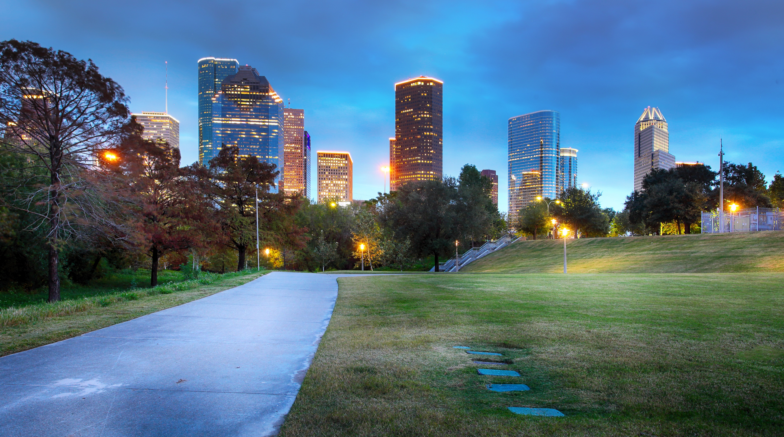
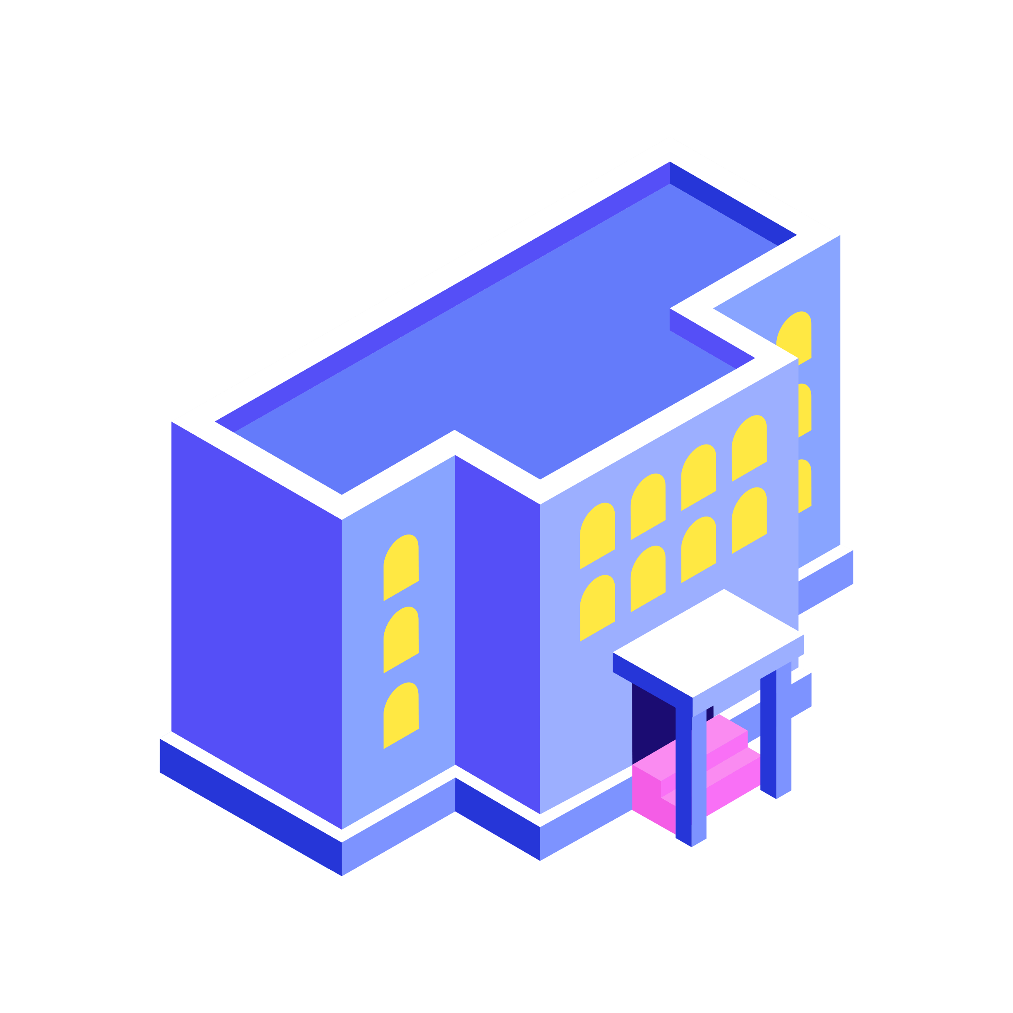
저녁시간대 안전문제 제기
전통적인 방식
방범등 추가 설치
결정 후 주민에게 안내
경찰 순찰 추가 배치
Notes:
예를 들어, #1 한 도시의 중심에 있는 큰 공원에서 저녁 시간대 안전 문제가 제기됐다고 가정해봅시다. #2 전통적인 #3 방식이라면, #4 시청 안전과에서 #5 방범등을 더 설치하거나 #6 경찰 순찰 횟수를 늘리는 대책을 세운 뒤 #7 주민에게 안내했을 겁니다.

Slide 39
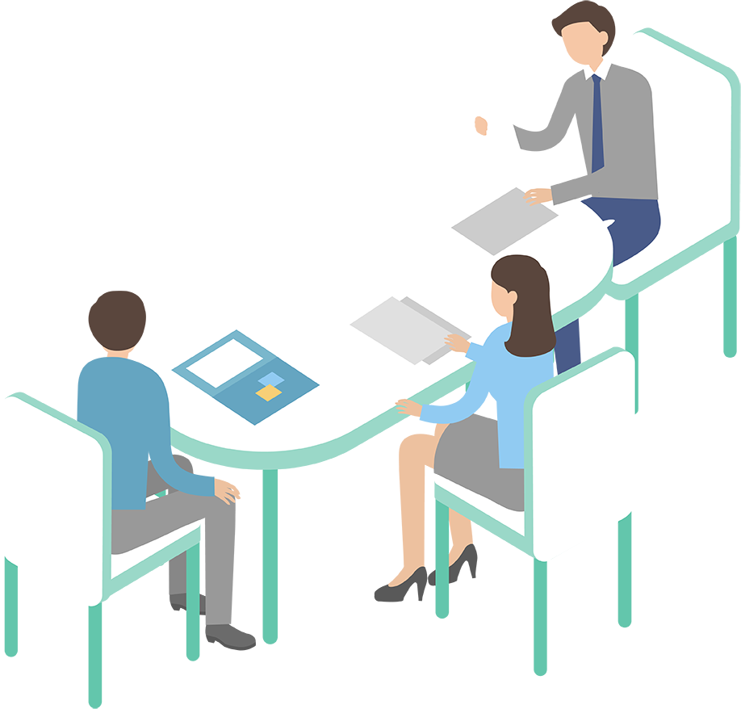
저녁시간대 안전문제 제기
리빙랩
"가로등이 있어도 일부 구간은 너무 어둡고, 자전거와 보행자 동선이 섞여서 위험해요"
주민, 시청 안전담당자, 조명·조경 전문가, 지역 경찰이 함께하는 리빙랩 진행
Notes:
하지만 #1 리빙랩에서는 다릅니다.
#2 먼저, 공원을 자주 이용하는 주민들이 "가로등이 있어도 일부 구간은 너무 어둡고, 자전거와 보행자 동선이 섞여서 위험해요"처럼 실제 경험을 이야기하는 것에서 시작합니다. #3 이후 주민, 시청 안전담당자, 조명·조경 전문가, 지역 경찰이 함께하는 리빙랩이 열립니다.

Slide 40
새로운 접근이 왜 필요한가?
리빙랩의 개념과 사례
리빙랩(Living Lab)
직접 공원 야간을 함께 걸으며 어두운 구간과 사고 위험 지점 표시
'센서형 LED 조명 설치', '자전거 전용도로 분리', '야간 조깅 코스에 반사 표시 부착’ 등 다양한 아이디어를 제안
Notes:
참여자들은 #1 직접 공원 야간을 함께 걸으며 어두운 구간과 사고 위험 지점을 표시합니다.
그 과정에서 #2 '센서형 LED 조명 설치', '자전거 전용도로 분리', '야간 조깅 코스에 반사 표시 부착' 등 다양한 아이디어를 제안하고 시범 적용합니다.

Slide 41
새로운 접근이 왜 필요한가?
리빙랩의 개념과 사례
체험을 통해 의견 제시 후 정책에 반영
Notes:
실제 이용자들이 #1 변화된 환경을 체험하며 의견을 주고, 효과가 검증된 방안이 최종적으로 정책에 반영됩니다.
이 과정을 통해, 단순히 시설을 늘리는 대책이 아니라, 실제 이용자의 경험이 반영된 '우리 공원 맞춤형 안전 개선안'이 완성됩니다.

Slide 42
새로운 접근이 왜 필요한가?
리빙랩의 개념과 사례
국민 참여를 제도화하여, 정책이 현장과 괴리되는 것을 막고, 실제 사람들의 삶을 변화시키는 강력한 도구
리빙랩
'주민들이 언제, 어디서, 왜 불안을 느끼는가?'
Notes:
이처럼 #1 리빙랩은 #2 국민 참여를 제도화하여, 정책이 현장과 괴리되는 것을 막고, 실제 사람들의 삶을 변화시키는 강력한 도구가 됩니다.
그리고 리빙랩의 성공은 '어떤 시설을 설치할까?'라는 해결책에서 시작하는 것이 아니라, #3 '주민들이 언제, 어디서, 왜 불안을 느끼는가?'라는 올바른 문제 정의에서 시작됩니다.

Slide 43
새로운 접근이 왜 필요한가?
리빙랩의 개념과 사례
독일 브루흐잘(Bruchsal)의 EfeuCampus 사례
Notes:
이번에는 그 개념을 가장 잘 보여주는 실제 사례인 독일 브루흐잘(Bruchsal)의 EfeuCampus 사례를 살펴보겠습니다.

Slide 44
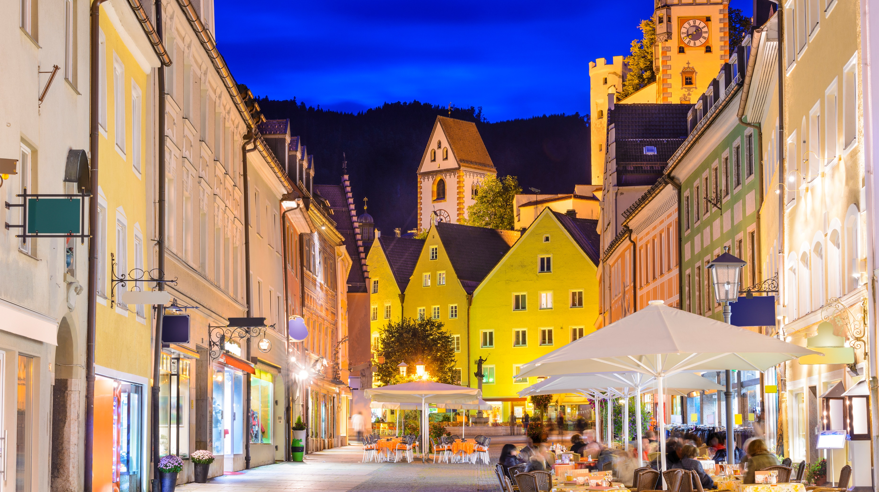
브루흐잘 (Bruchsal)
인구 약 4만 5천 명의 중소도시
온라인 쇼핑 증가 → 도심 배송 차량 급증
교통 혼잡, 소음, 온실가스 배출 심화
Notes:
브루흐잘은 #1 인구 약 4만 5천 명의 중소도시로, #2 최근 온라인 쇼핑 증가와 함께 도심 배송 차량이 크게 늘었습니다. #3 그 결과 교통 혼잡, 소음, 온실가스 배출이 심각한 문제로 떠올랐습니다.

Slide 45
브루흐잘 (Bruchsal)
전통 방식 차량 진입 규제, 전기차 전환 보조금
EfeuCampus 선택
도시 전체를 리빙랩으로 전환
Notes:
#1 전통적인 방식이라면 시 당국이 차량 진입 규제를 강화하거나 전기차 전환 보조금을 지급하는 대책을 선택했을 것입니다. #2 하지만 EfeuCampus는 다른 접근을 택했습니다. 도시 전체를 실험 현장으로 삼아 새로운 기술과 서비스를 실제 환경에서 시험하고 개선하는 리빙랩 모델을 도입한 것입니다.

Slide 46


새로운 접근이 왜 필요한가?
리빙랩의 개념과 사례
리빙랩의 3대 원칙
사용자 중심
현장 기반
다주체 협력
Notes:
#1 이 프로젝트는 #2 사용자 중심, 현장 기반, 다주체 협력이라는 리빙랩의 세 가지 원칙을 반영했습니다.

Slide 47
새로운 접근이 왜 필요한가?
리빙랩의 개념과 사례
참여 기관
브루흐잘 시청
쉥커(Schenker AG, 물류)
볼로콥터(Volocopter, 드론)
카를스루에 공과대학(KIT)
실제 주거지·상업구역에서 시범 운영
Notes:
브루흐잘 시청, 글로벌 물류기업 쉥커(Schenker AG), 드론 전문기업 볼로콥터(Volocopter), 카를스루에 공과대학(KIT) 등 다양한 기관이 참여했으며, 실제 주거지와 상업구역에서 시범 운영을 진행했습니다.

Slide 48
새로운 접근이 왜 필요한가?
리빙랩의 개념과 사례
파일럿 테스트와 피드백 수집 과정을 통해 설계와 운영 절차를 지속적으로 조정
Notes:
특히, 지역 주민을 대상으로 한 파일럿 테스트와 피드백 수집 과정을 거쳐 설계와 운영 절차를 지속적으로 조정했습니다 핵심 실험은 두 가지였습니다.

Slide 49

새로운 접근이 왜 필요한가?
리빙랩의 개념과 사례
주거지 앞까지 물품 배송
앱으로 시간·위치 지정 가능
무배출 자율주행 배송 로봇
파일럿 테스트 → 피드백 반영
Notes:
첫째, 무배출 자율주행 배송 로봇입니다. 이 로봇은 #1 주거지 앞까지 물품을 전달하며, #2 사용자는 스마트폰 앱을 통해 배송 시간과 위치를 지정할 수 있었습니다. #3 시범 운영 과정에서 적재함 높이, 접근성 등 사용성에 관한 피드백이 수집되었고, 이를 토대로 구조와 운행 방식을 수정했습니다.

Slide 50
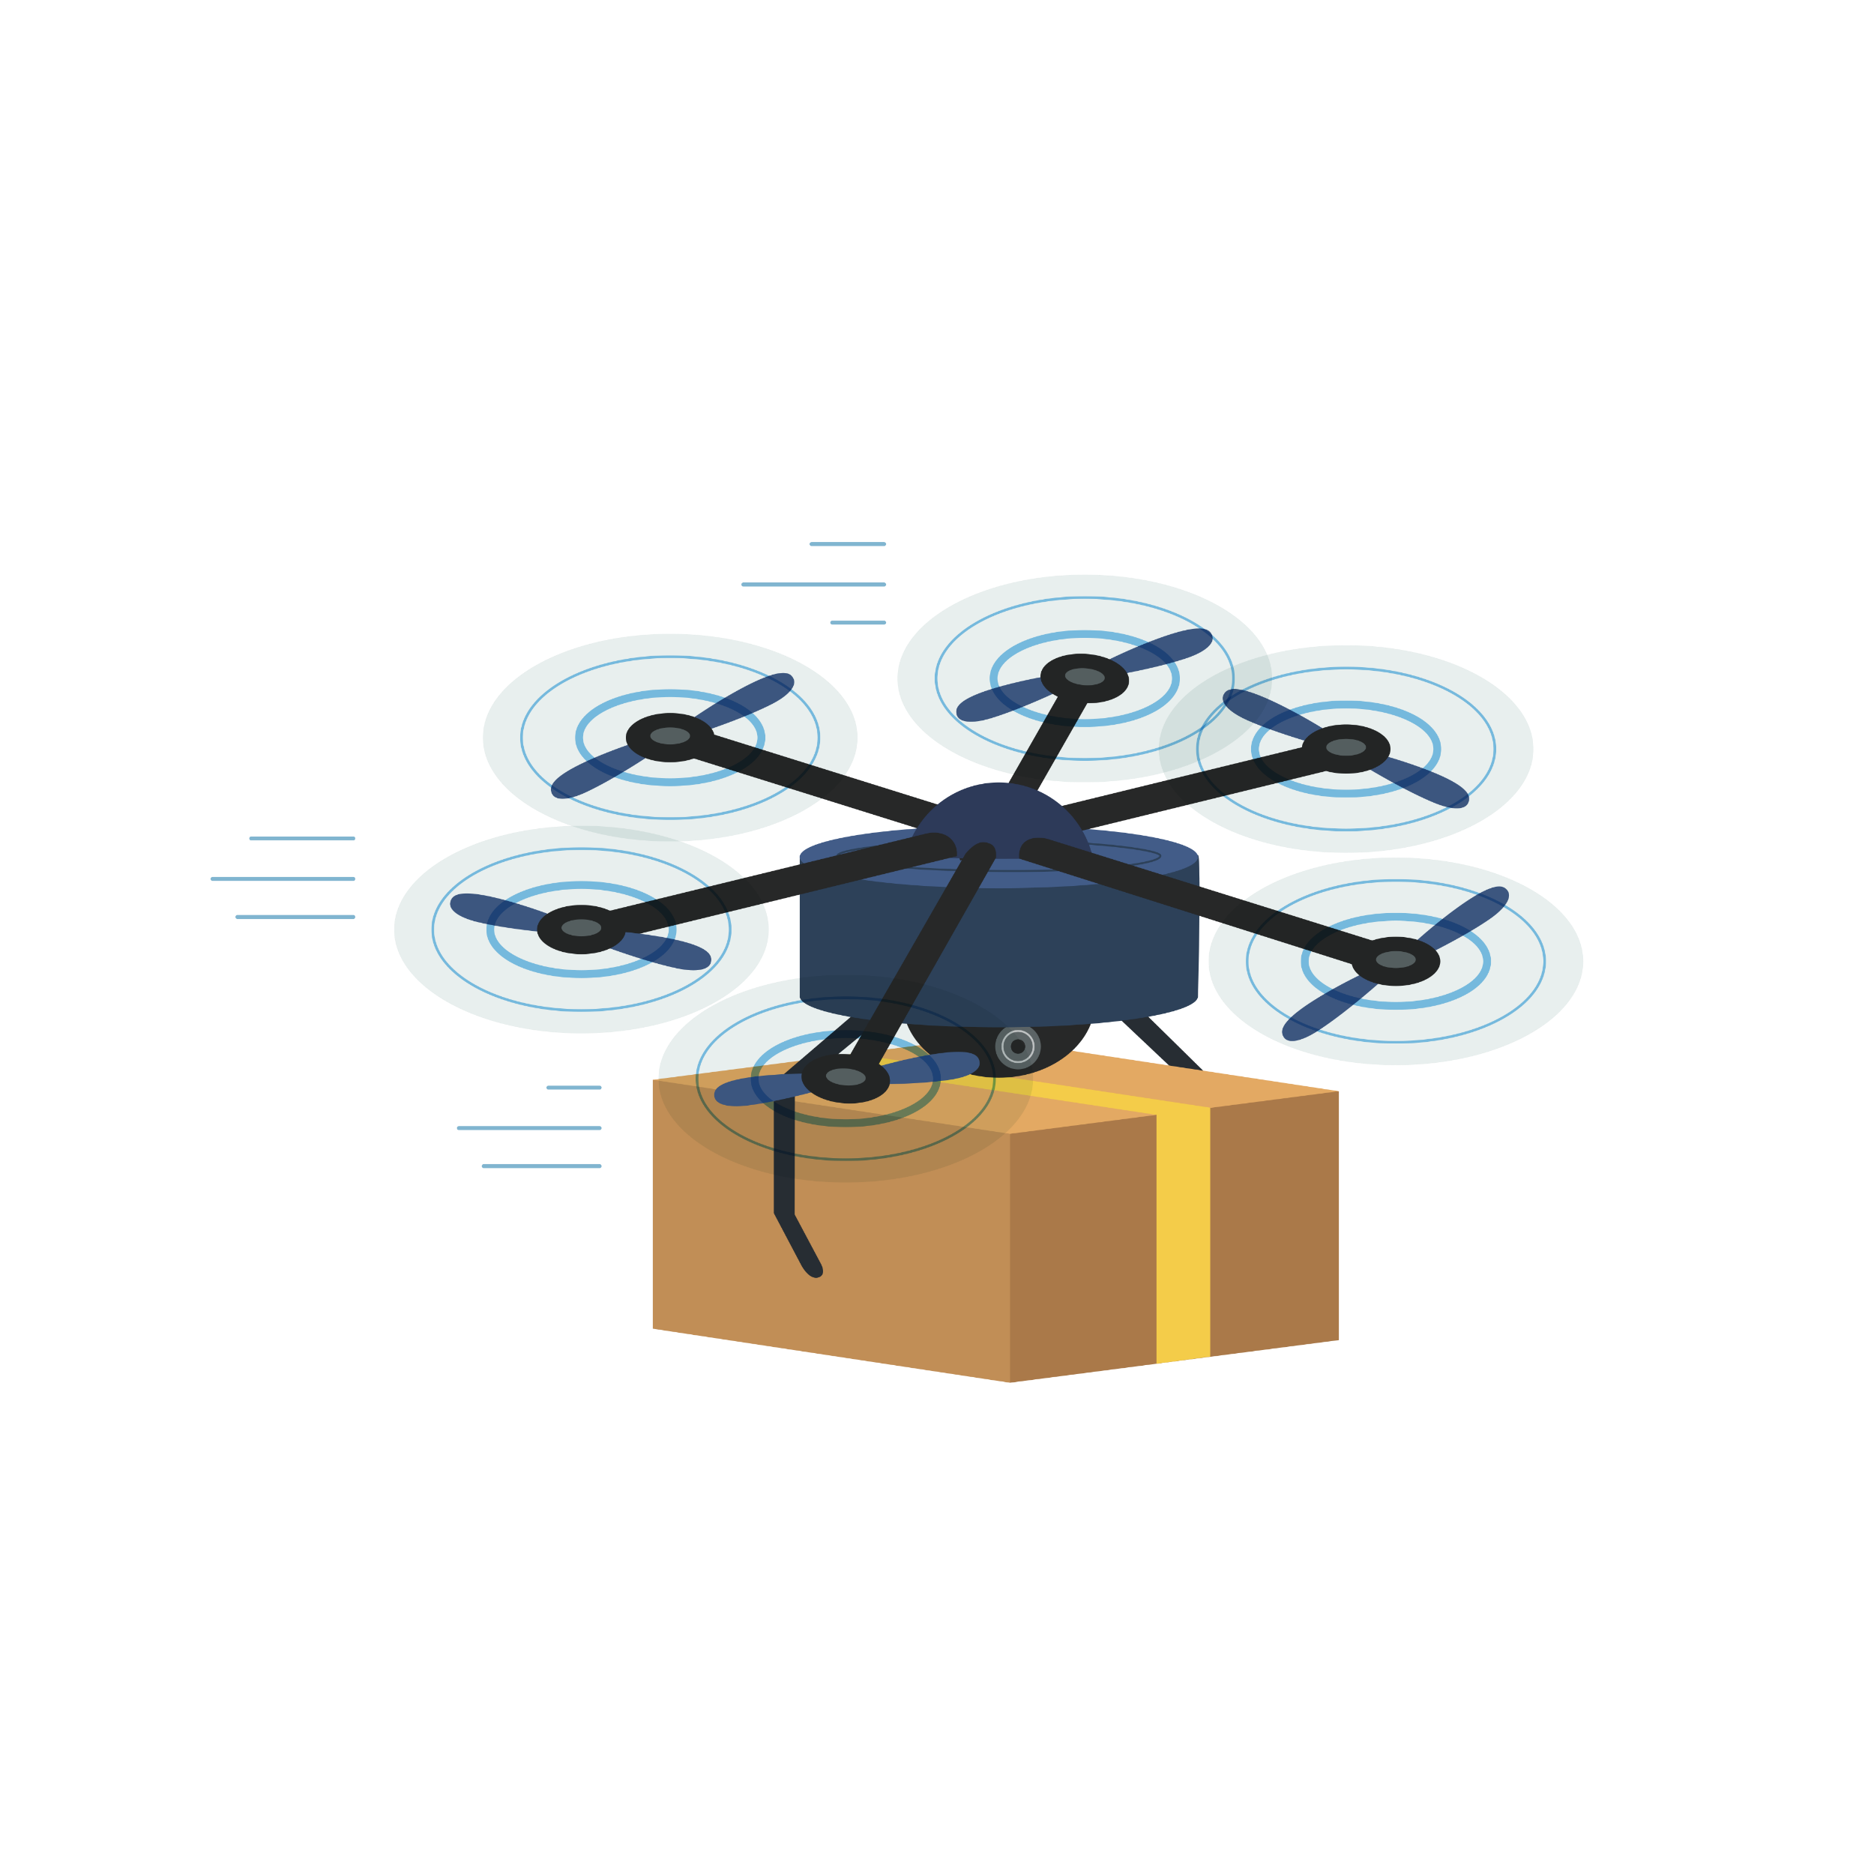
새로운 접근이 왜 필요한가?
리빙랩의 개념과 사례
대상: 긴급 부품, 의약품
목표: 신속·안전한 운송
드론 배송
착륙 지점 안전성·접근성 확보 위해 현장 테스트 진행
Notes:
둘째, 드론 배송 시범입니다. #1 응급 부품이나 의약품처럼 #2 긴급성이 높은 물품을 운송하기 위해 드론을 투입했으며, #3 착륙 지점의 안전성과 접근성을 높이기 위해 현장 관찰과 테스트를 거쳤습니다.

Slide 51
새로운 접근이 왜 필요한가?
리빙랩의 개념과 사례
성과
CO₂ 제로 배송 체계 구현
도심 화물차 진입 횟수 감소 → 교통 혼잡 완화
배송 효율성 향상 → 최종 배송 시간 단축
주민 만족도 상승
Notes:
#1 그 결과, #2 EfeuCampus는 CO₂ 배출이 전혀 없는 배송 체계를 시범적으로 구현했고, #3 도심 내 화물차 진입 횟수를 줄여 교통 혼잡을 완화했습니다.
#4 또한 배송 효율성이 향상되면서 최종 배송 구간의 시간이 단축되었고, #5 시범 운영에 참여한 주민들로부터 긍정적인 평가를 받았습니다.

Slide 52
새로운 접근이 왜 필요한가?
리빙랩의 개념과 사례
리빙랩은 기술 도입이 아닌 사용자 경험, 요구 기반 정책, 서비스 설계 과정
교훈
❌
자율주행 로봇을 어떻게 도입할까?
지속가능하고 편리한 도심 물류를 위해 현장과 사용자가 원하는 것은 무엇인가?
Notes:
#1 이 사례가 주는 교훈은 분명합니다. #2 리빙랩은 단순히 새로운 기술을 도입하는 실험이 아니라, 실제 사용자의 경험과 요구를 바탕으로 정책과 서비스를 설계하는 과정입니다.
EfeuCampus의 출발점은 #3 “자율주행 로봇을 어떻게 도입할까?”가 #4 아니라, #5 “지속가능하고 편리한 도심 물류를 위해 현장과 사용자가 원하는 것은 무엇일까?”라는 질문이었습니다.
이러한 접근이야말로 오늘날 복잡한 문제 해결에서 리빙랩이 갖는 진정한 가치입니다.

Slide 53
새로운 접근이 왜 필요한가?
디자인의 역할 확대
디자인은 패션이나 인테리어에 국한된 개념이 아님
‘예쁜 것’을 만드는 심미적 활동
공공 정책과 서비스를 개선하는 중요한 전략적 도구
Notes:
지금까지 살펴본 리빙랩 사례에서 알 수 있듯이, #1 오늘날 공공 영역에서의 디자인은 더 이상 패션이나 인테리어에 국한된 개념이 아닙니다.
우리가 흔히 떠올리는 디자인은 #2 ‘예쁜 것’을 만드는 심미적 활동이었습니다. 그러나 현대 사회에서 디자인의 역할은 그 범위와 깊이가 크게 확장되었습니다. #3 선진국에서는 이미 디자인을 민간 서비스 산업을 넘어, 공공 정책과 서비스를 개선하는 중요한 전략적 도구로 활용하고 있습니다.

Slide 54
새로운 접근이 왜 필요한가?
디자인의 역할 확대
결과를 다듬는 작업
수요자 중심의 정책을 실현하기 위한 실용적이고 효과적인 방법이자 과정
Notes:
즉, 디자인은 단순히 #1 결과물의 형태를 다듬는 작업을 넘어, #2 수요자 중심의 정책을 실현하기 위한 실용적이고 효과적인 방법이자 과정이 된 것입니다.

Slide 55
새로운 접근이 왜 필요한가?
디자인의 역할 확대
문제의 정의내리기
이해관계자의
요구 반영
해결책
만들기
Notes:
정책의 문제를 정의하고, #1 이해관계자의 요구를 반영하며, #2 구체적인 해결책을 만들어가는 모든 과정 속에 디자인이 자리 잡고 있습니다.

Slide 56
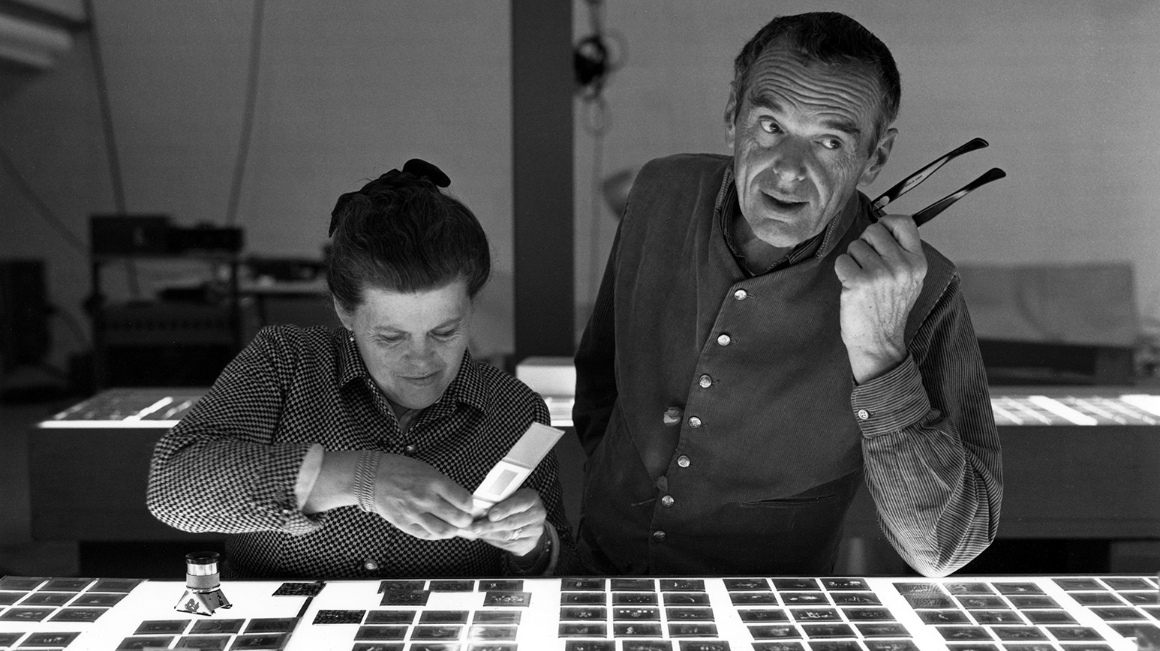
“필요성을 인식하는 것이 디자인의 필수 조건이다”
-찰스 임스(Charles Eames)-
출처 : https://www.eamesoffice.com/about/design/
Notes:
세계적인 디자이너 찰스 임스(Charles Eames)는 “필요성을 인식하는 것이 디자인의 필수 조건이다”라고 말했습니다.

Slide 57
새로운 접근이 왜 필요한가?
디자인의 역할 확대
‘필요성을 인식하는 것’이 곧 좋은 정책의 출발점
Notes:
이를 정책디자인에 적용해 보면, ‘필요성을 인식하는 것’이 곧 좋은 정책의 출발점이라고 할 수 있습니다. 문제의 본질을 정확히 파악하고, 그 필요를 명확히 이해하는 것에서부터 정책의 성공 여부가 결정되기 때문입니다.

Slide 58

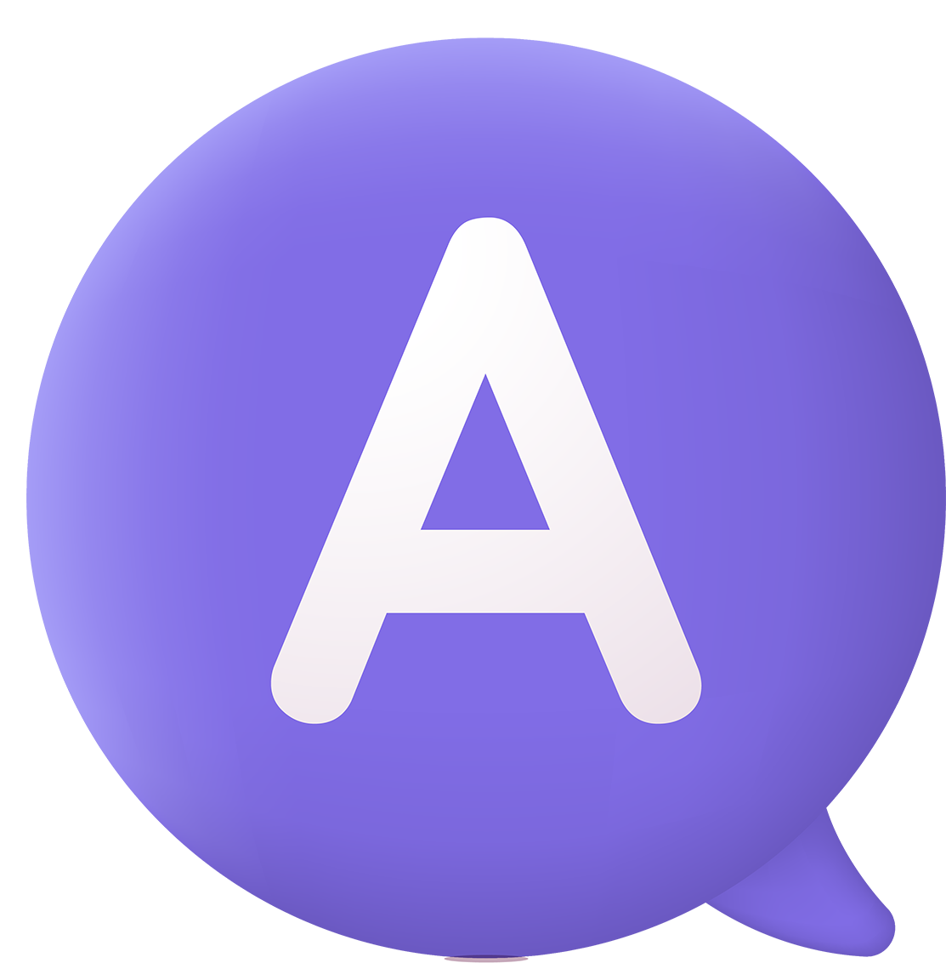
사회문제 해결을 위한 정책디자인

Slide 59


토론 및 Q&A : 다음 주를 위한 질문
정책을 바라보는 ‘디자인’ 관점의 중요성
좋은 정책의 출발점 = 문제의 본질을 정확히 파악
필요성 인식이 정책디자인의 첫걸음
Notes:
그렇다면, 왜 문제의 본질을 파악하는 것이 이토록 어려우면서도 중요할까요? 그 이유는 우리가 다루어야 할 대부분의 사회문제가 아주 독특하고 까다로운 성격을 가지고 있기 때문입니다.
이러한 문제를 '사악한 문제(Wicked Problem)'라고 부릅니다.
2차시 영상에서는 바로 이 '사악한 문제'의 세계로 들어가 보겠습니다. 리가 마주한 문제들이 왜 쉽게 풀리지 않는지, '사악한 문제'의 구체적인 특징들은 무엇인지, 그리고 기후 변화나 인구 위기와 같은 실제 사례들은 어떤 '사악함'을 가지고 있는지 함께 탐구할 것입니다.
1차시 강의는 여기까지입니다. 잠시 후 2차시 영상에서 뵙겠습니다.

Slide 60
토론 및 Q&A : 다음 주를 위한 질문
오늘의 핵심
사악한 문제(Wicked Problem)
Notes:
그렇다면, 왜 문제의 본질을 파악하는 것이 이토록 어려우면서도 중요할까요? 그 이유는 우리가 다루어야 할 대부분의 사회문제가 아주 독특하고 까다로운 성격을 가지고 있기 때문입니다.
이러한 문제를 '사악한 문제(Wicked Problem)'라고 부릅니다.
2차시 영상에서는 바로 이 '사악한 문제'의 세계로 들어가 보겠습니다. 리가 마주한 문제들이 왜 쉽게 풀리지 않는지, '사악한 문제'의 구체적인 특징들은 무엇인지, 그리고 기후 변화나 인구 위기와 같은 실제 사례들은 어떤 '사악함'을 가지고 있는지 함께 탐구할 것입니다.
1차시 강의는 여기까지입니다. 잠시 후 2차시 영상에서 뵙겠습니다.

